Slide 1
第一节 随机试验、随机事件及其运算
一、概率论的应用
二、随机现象、随机试验
三、样本空间、样本点
四、随机事件的概念
五、随机事件间的关系及运算
六、小结

Slide 2
例1 设A,B,C 表示三个随机事件,试将下列事件
用A,B,C 表示出来.
(1) A 出现 , B, C 不出现;
(2) A, B都出现, C 不出现;
(3) 三个事件都出现;
(4) 三个事件至少有一个出现;
(5) 三个事件都不出现;
(6) 不多于一个事件出现;

Slide 3





(7) 不多于两个事件出现;
(8) 三个事件至少有两个出现;
(9) A, B 至少有一个出现, C 不出现;
(10) A, B, C 中恰好有两个出现.
解

Slide 4
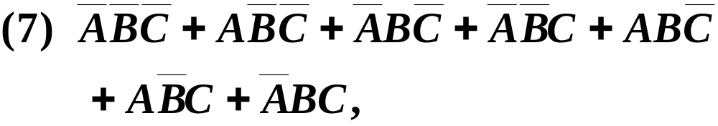




Slide 5
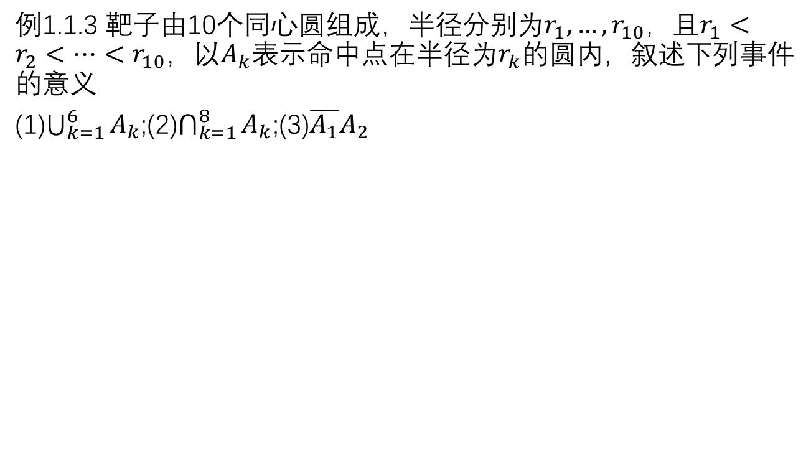

Slide 6
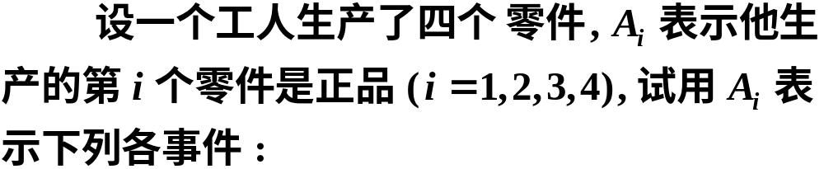


(1)没有一个是次品;
(2)至少有一个是次品;
(3)只有一个是次品;
(4)至少有三个不是次品;
(5)恰好有三个是次品;
(6)至多有一个是次品.
解

Slide 7





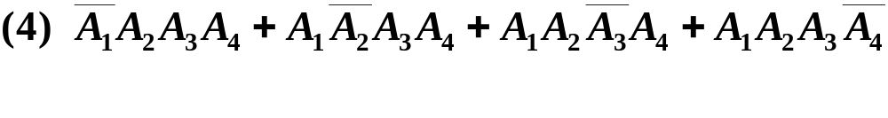


Slide 8
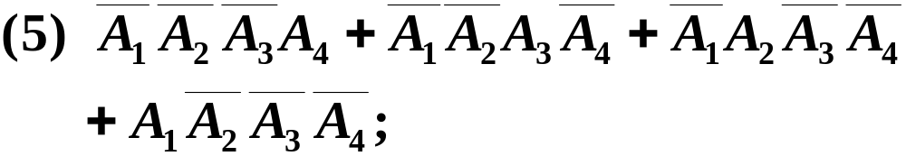
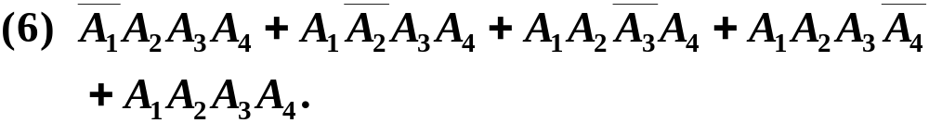

Slide 9

1. 随机试验、样本空间与随机事件的关系
子集
随机试验
样本空间
随机事件
基本事件
随机事件
复合事件
必然事件
不可能事件

Slide 10







六、小结
1. 概率论与集合论之间的对应关系
记号
概率论
集合论
样本空间，必然事件
空间
不可能事件
空集
基本事件
元素
随机事件
子集
A的对立事件
A的补集
A出现必然导致B出现
A是B的子集
事件A与事件B相等
集合A与集合B相等

Slide 11




事件A与事件B的和
集合A与集合B的并集
事件A与事件B的
积事件
集合A与集合B的交集
事件A与事件B的差
A与B两集合的差集
A与B 两集合中没有
相同的元素
事件A与B互不相容

Slide 12


课堂练习
写出下列随机试验的样本空间.
1. 同时掷三颗骰子,记录三颗骰子之和.
2. 生产产品直到得到10件正品,记录生产产品
的总件数.
答案

